Slide 1
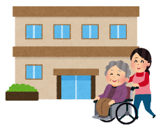
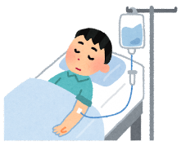
高齢者施設等への往診による治療の提供
◆ クラスターが発生した高齢者施設等の患者に対して、迅速な治療を提供することで
重症化の予防を行い、病床のひっ迫の軽減を図る。
○ 高齢者施設等に対して、連携医療機関等の往診による抗体治療の整備を依頼
（R3年10月27日、R4年1月14日）
○ 新型コロナ患者に対して往診を行う医療機関等（医療機関:129）に対して、
クラスターが発生した高齢者施設等への往診による中和抗体薬等の治療協力を要請
（特措法第24条第９項に基づく要請、R4年1月25日）
○ 更なる協力医療機関の増に向けてお願い（28日時点で28医療機関を確保）
※往診１回・患者１人あたり15,100円（回数上限あり）の協力金を交付
各圏域で施設対応の往診医療機関を確保し、リストを保健所と共有
高齢者施設等への往診による早期治療体制の確立
※症状に応じて緊急性が高い方から入院調整を順次実施
【往診までのフロー】
相談
依頼・調整
往診
クラスター発生高齢者施設等
高齢者施設等
往診医療機関

